Slide 1
Hướng dẫn viết tiểu luận
TS. Trần Vũ Hoàng

Slide 2
Cấu trúc tiểu luận
Tổng quan (Introduction)
Cơ sở lý thuyết (Related works)
Phương pháp đề xuất (Proposed method)
Kết quả thực nghiệm (Experimental Results)
Kết luận và phương hướng phát triển (Conclusion)
Tài liệu tham khảo

Slide 3
Tổng quan (Introduction)
Lý do lựa chọn đề tài:
phải xuất phát từ nhu cầu thực tiễn, nên minh chứng bằng các con số khảo sát hoặc các thống kê, hình ảnh có liên quan.
Hoặc trình bày về các vấn đề đang tồn đọng trong các phương pháp trước đây để dẫn tới mục tiêu của đề tài
Mục tiêu:
ngắn gọn, súc tích, thể hiện rõ sản phẩm cuối cùng mong muốn đạt được
Giới hạn đề tài:
Giới hạn về thời gian, không gian, các đặc tính của sản phẩm ...
Lưu ý là giới hạn chứ không phải là hạn chế
Nội dung
Có thể trình bày về các đầu mục công việc phải thực hiện để đạt được mục tiêu
hoặc bảng tiến độ thực hiện đề tài theo thời gian

Slide 4
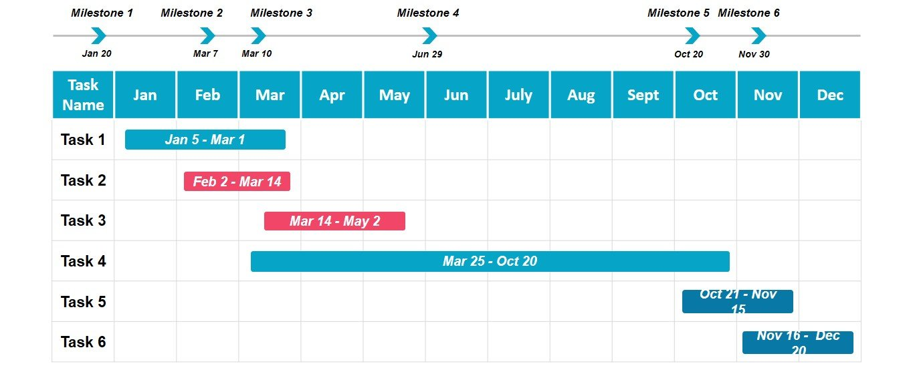
Tổng quan (Introduction)

Slide 5
Cơ sở lý thuyết (Related works)
Trình bày các lý thuyết chính có liên quan đến đề tài
Chỉ trình bày tập trung vào những lý thuyết có sử dụng trong đề tài, không trình bày lan man quá nhiều
Cách trình bày như sau:
Nêu rõ các thách thức của đề tài này
Sau đó trình bày các phương pháp nêu trước theo kiểu cuốn chiếu: phương pháp 1 đã giải quyết các thách thức A, B bằng cách ... nhưng vẫn còn tồn đọng vấn đề C, D. Để giải quyết vấn đề C, phương pháp pháp 2 đã được đề xuất ... Còn đối với vấn đề D, phương pháp 3 giải quyết bằng cách ...
Việc trình bày nêu trên nhằm mục đích phân tích rõ các thách thức của đề tài đang được giải quyết như thế nào, từ đó làm cơ sở để mình đề xuất phương pháp.

Slide 6
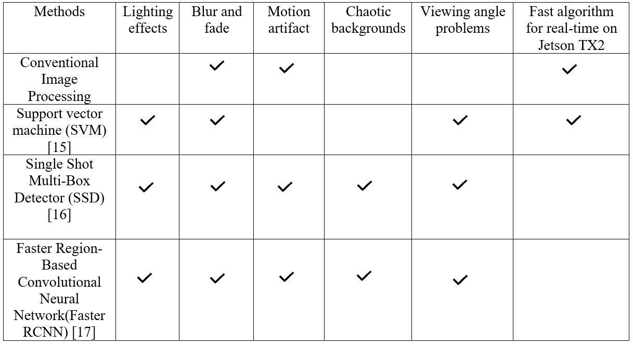
Cơ sở lý thuyết (Related works)

Slide 7
Phương pháp đề xuất (Proposed method)
Yêu cầu thiết kế
Đặt ra yêu cầu để sản phẩm đáp ứng được nhu cầu đặt ra
Rõ ràng và đo lường được, sau này mình sẽ quay lại chứng minh sản phẩm đạt được yêu cầu thiết kế bằng thực nghiệm
Phương pháp đề xuất
Đưa ra sơ đồ tổng thể hệ thống nếu có nhiều thành phần
Mỗi phần sẽ phải lập bảng so sánh các phương pháp hiện có từ đó lựa chọn phương pháp phù hợp dựa vào yêu cầu thiết kế
Trình bày chi tiết phương pháp đã lựa chọn, hàm loss ...

Slide 8
Phương pháp đề xuất (Proposed method)

Slide 9
Kết quả thực nghiệm (Experimental Results)
Tập dữ liệu:
Mô tả chi tiết tập dữ liệu được sử dụng: số lượng dữ liệu, nội dung dữ liệu, số lượng dữ liệu mỗi lớp, có cân bằng hay không? Có sử dụng phương pháp tăng cường nào hay không? Phân chia dữ liệu như thế nào?
Phương pháp đánh giá:
Các phương pháp đánh giá được sử dụng để đảm bảo chứng minh đầy đủ hệ thống đạt được yêu cầu thiết kế là gì?
Lựa chọn tùy theo ứng dụng và yêu cầu đặt ra giữa các phương pháp: MAE, MSE, ACC, Recall, Precision, F1-Score, mAP ....
Thực thi:
Các kỹ thuật huấn luyện, lựa chọn các siêu tham số
Phần cứng, phần mềm thực thi

Slide 10
Kết quả thực nghiệm (Experimental Results)
Kết quả
Định lượng: bằng các phương pháp đánh giá được đề xuất
Định tính: bằng hình ảnh để chứng minh phương pháp đề xuất giải quyết được các thách thức đặt ra
Hạn chế:
Phân tích các vấn đề hệ thống đang gặp phải, có overfiting? Có thiếu dữ liệu? Hiệu suất chưa tốt ở các trường hợp nào?
Nên sử dụng dữ liệu, hình ảnh, ví dụ cụ thể (các trường hợp bị lỗi) để phân tích các hạn chế

Slide 11
Kết luận và phương hướng phát triển (Conclusion)
Kết luận
Trình bày tổng thể về phương pháp đề xuất
Ưu điểm (những gì đạt được trong phần kết quả)
Nhược điểm (những gì phân tích trong phần hạn chế)
Phương hướng phát triển
Trên cơ sở của phần “giới hạn” và phần “hạn chế” đề xuất phương hướng cải tiến trong tương lai

Slide 12
Tài liệu tham khảo
Tất cả các kỹ thuật có liên quan được đề cập đến đều phải được trích dẫn tới phần tài liệu tham khảo
Format theo chuẩn IEEE

Slide 13
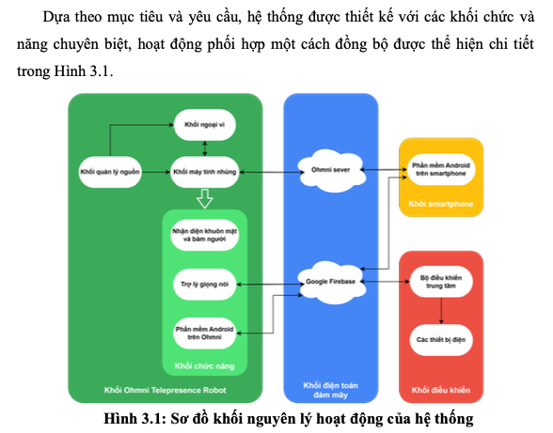
Một số lưu ý
Hình ảnh, bảng biểu, phương trình đưa vào thì phải được trích dẫn và phân tích
Tuyệt đối không được để hình ảnh, bảng biểu ngay sau tiêu đề mà phải phân tích rồi mới đưa vào
Nên đánh số theo chương cho dễ quản lý
Không nên trình bày theo kiểu: như hình bên dưới, bảng bên trên, phương trình bên dưới, mà phải sử dụng chỉ số của hình ảnh, phương trình, bảng biểu đó

Slide 14
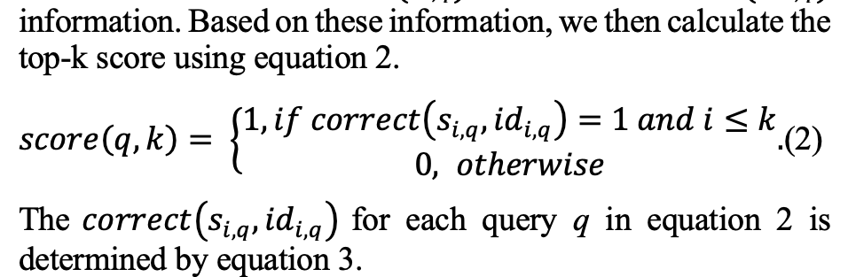
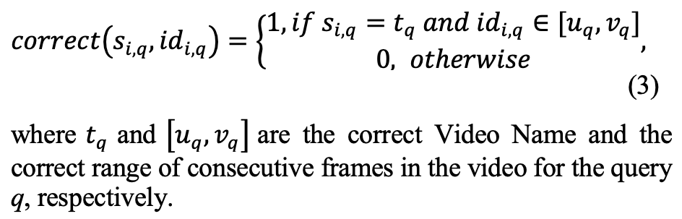
Một số lưu ý
Tuyệt đối không để khoảng trắng ở cuối trang trừ trường hợp đó là trang cuối cùng của chương
Các hình ảnh, bảng biểu được trích dẫn bằng cách gọi chỉ số của chúng nên không nhất thiết phải đặt nó ngay lập tức bên dưới đoạn văn nhắc đến mà đặt sao cho mình dễ dàn trang, dĩ nhiên tốt nhất vẫn là vẫn phải đặt gần đoạn văn nhắc đến nó
Cách sử dụng “.” và “,” trong phương trình:

